Slide 1
Crecimiento y protección del conocimiento: evidencia empírica del Tratado de Cooperación de Patentes
05 de abril de 2022

Slide 2
Características de la Sociedad del Conocimiento (SXXI)
El conocimiento es un instrumento que no solo busca explicar y comprender la realidad sino que es el motor del desarrollo.
Las ventajas comparativas de los países se basan en la capacidad de sus RRHH en generar y aplicar conocimiento tanto en la producción como en la solución de problemas sociales.
Procesos de producción cada vez mas intensivos en conocimiento, lo que impacta en el aparato productivo y en el empleo
Los tres factores que se consideran fundamentales para el desarrollo de un país son: el desarrollo de las TICs, la globalización de los mercados y la Propiedad Intelectual.

Slide 3
Propiedad Intelectual
La PI se relaciona con las creaciones de la mente.
La protección de la PI es el conjunto de derechos que protegen las creaciones.
El titular de la PI tiene un derecho de carácter negativo, que al permitirle excluir a terceros infractores le permite negociar acuerdos comerciales y apropiarse del valor generado por su inversión.
Una combinación estratégica de las distintas herramientas de PI en el proceso de innovación puede incrementar significativamente las ganancias y ayudar a mantener una posición dominante en el mercado.

Slide 4
Dirección Nacional de la Propiedad Industrial

Slide 5
Teoría de los incentivos aplicada a Patentes
Las Patentes garantizan la protección de las innovaciones técnicas y crean incentivos para invertir capital y tiempo en desarrollar innovaciones.
Nuestra normativa obliga a que la información contenida en las solicitudes de patentes deba divulgarse.
Siendo que el progreso científico y tecnológico es un proceso de carácter acumulativo, la Sociedad se beneficia al tener acceso a la divulgación de las invenciones: estimula el avance tecnológico, dado que otros inventores pueden desarrollar a partir de ese punto nuevos productos o procedimientos mejorados.

Slide 6
Política de estímulo al Patentamiento:
Reducción/ Exoneración de Tasas. (Arts. 337 y 338 Ley 19.355)
UDELAR
ANII
LATU
Institutos de Investigación.
Inventores particulares.

Slide 7
Acciones implementadas en el procesamiento de solicitudes de Patente
Objetivo de DNPI: Promover la innovación con trámites más eficientes.
Disminuir los tiempos del trámite, utilizando el trabajo realizado por otras oficinas de examen de patentes anterior, elevar la calidad de los informes y estandarizar los criterios de examen según la normativa nacional e internacional de PI.
PRP Tramite de Pronta Resolución de Expedientes.
PPH FINLANDIA.
PPH PROSUR.

Slide 8
Alcance del Tramite de Pronta Resolución de Expedientes (PRP)
Permite que si la solicitud en trámite en Uruguay, tiene una solicitud de patente equivalente extranjera concedida, el Titular puede solicitar el beneficio de un examen acelerado de la solicitud correspondiente, siempre y cuando se cumplan con los requisitos establecidos en la Resolución 11/2021 de DNPI de fecha 16/09/2021.

Slide 9
Alcance del PPH Finlandia (Programa de Procedimiento Acelerado de Patentes)
Finlandia y Uruguay.
Promover la cooperación entre las Oficinas de Propiedad Intelectual de los Estados Participantes.
Los solicitantes que hayan obtenido la patente en una de las oficinas que pertenecen al acuerdo, puedan solicitar un procedimiento de tramitación acelerada en las otras oficinas que hayan firmado el acuerdo.
Cambio de prelación y utilización de insumos. No entra en la soberanía de los Estados miembros.

Slide 10
Alcance del PPH PROSUR (Programa de Procedimiento Acelerado de Patentes)
Argentina, Brasil, Chile, Colombia, Costa Rica, Ecuador El Salvador, Nicaragua, Panamá, Paraguay, Perú, República Dominicana y Uruguay.
Pendiente de firma por parte de todos los estados miembros.
Promover la cooperación entre las Oficinas de Propiedad Intelectual de los Estados Participantes
Los solicitantes que hayan obtenido la patente en una de las oficinas que pertenecen al acuerdo, puedan solicitar un procedimiento de tramitación acelerada en las otras oficinas que hayan firmado el acuerdo.
Cambio de prelación y utilización de insumos. No entra en la soberanía de los Estados miembros.

Slide 13
Patentes concedidas por tipo y por año
 | 2016 | 2017 | 2018 | 2019 | 2020 | 2021 | 2022*
Invenciones | 14 | 24 | 38 | 58 | 115 | 196 | 30
Modelos de Utilidad | 31 | 9 | 16 | 8 | 13 | 41 | 4
Diseños Industriales | 40 | 30 | 60 | 75 | 42 | 89 | 19

Slide 14
Internacionalización de patentes
OPCION 1: Vía Directa O Convenio de París: Primer Deposito de solicitud en una Oficina de Patentes: en UY (o en otro país)‏ y hasta 12 meses para ir a presentar la solicitud de patente, uno por uno en los países de interés del resto del mundo.
Derecho de Prioridad: otorga un plazo de 12 meses para reivindicar la fecha del primer deposito.
OPCION 2: Vía Tratado de Cooperación en Materia de Patentes (PCT): Establece un Sistema único de presentación de Solicitudes de Patente de Invención a nivel Internacional

Slide 15
¿Qué es el Tratado de Cooperación en Materia de Patentes (PCT)?
Es parte del Sistema internacional en materia de Propiedad Intelectual, administrado por la Organización Mundial de la Propiedad Intelectual (OMPI), organismo especializado de ONU.
Es un Tratado puramente administrativo-procedimental.
No ingresa ni en las condiciones requeridas para la patentabilidad ni en los procedimientos internos de cada oficina
Actualmente 153 países son miembros del Sistema PCT
NO ES UNA PATENTE INTERNACIONAL

Slide 16
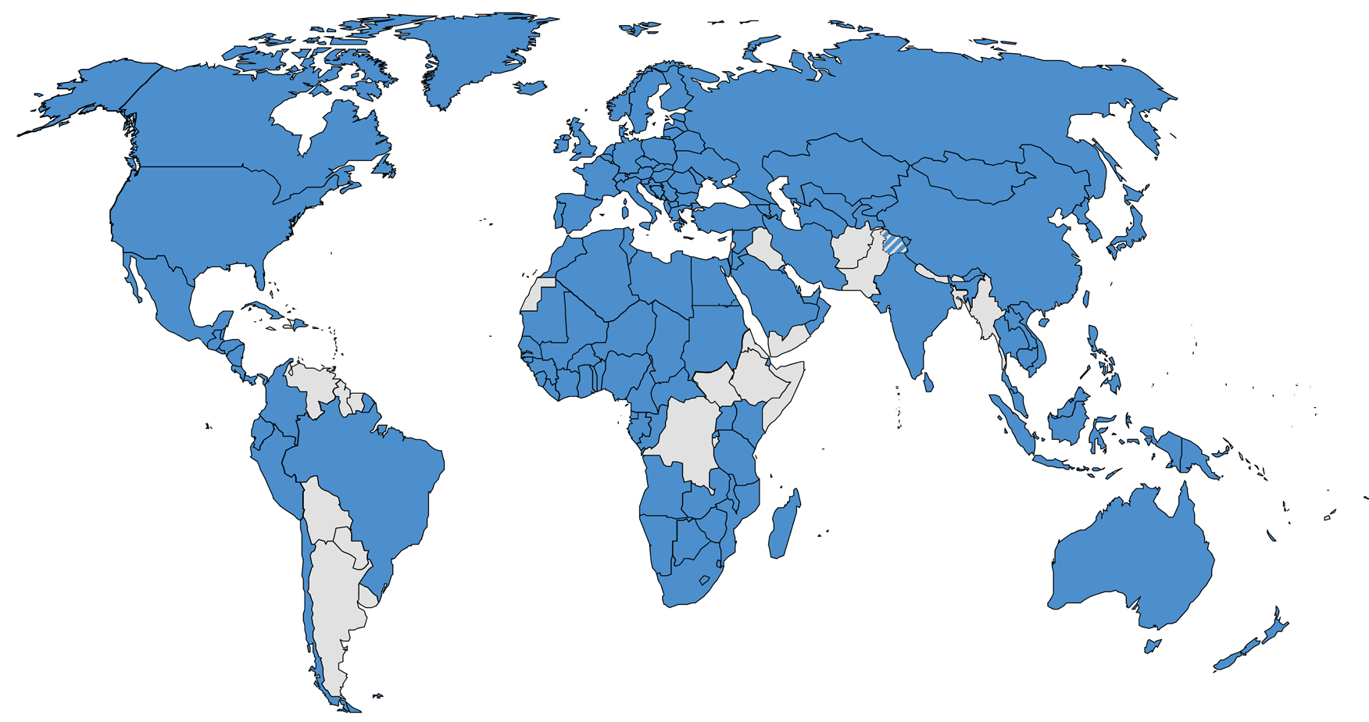
Distribución Geográfica de Países Miembros del PCT (en azul)
Fuente: https://www.wipo.int/pct/es/pct_contracting_states.html

Slide 17
Dra. Lucía Estrada Echevarría
Directora Técnica de la Propiedad Industrial
Ministerio de Industria, Energía y Minería
Rincón 719 – Piso tercero - C.P.: 11000
Montevideo - Uruguay
Tel. (+598) 28401234 Int. 451 o (+598) 29025771
E-mail: Lucia.Estrada@miem.gub.uy
www.miem.gub.uy

